Slide 1
多发性硬化症
（MS，Multiple sclerosis）
脑与认知科学
第十组
小组成员：杨俊琪 林藍颖 董若含
杨添壹 李亚轩 安润蕊

Slide 2
catalog
CONTENTS
PART 05
PART 03
选择题
治疗手段
PART 01
什么是MS
PART 02
PART 04
临床表现
AI与MS

Slide 3
PART 01
什么是MS

Slide 4

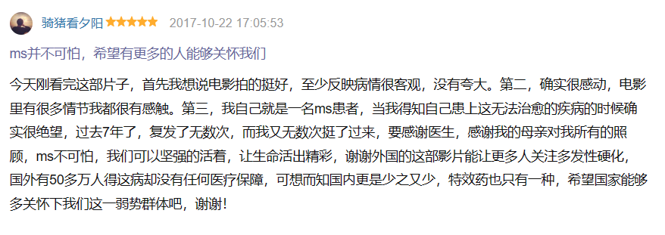
《生命中的百米》
这部电影讲述了身患多发性硬化症的拉蒙从一开始的走不了百米，到后面的开始训练铁人三项，能跑能骑会游泳，即使最终病魔仍旧找上了拉蒙，但他也不曾放弃的故事

Slide 5
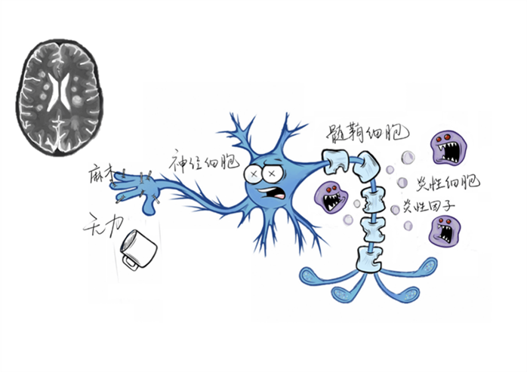
什么是MS
多发性硬化症是一种炎性脱髓鞘疾病，由自身免疫攻击髓鞘所致。髓鞘损伤或丢失。会破坏神经元之间的信号，并可能导致各种各样的神经症状。

Slide 6
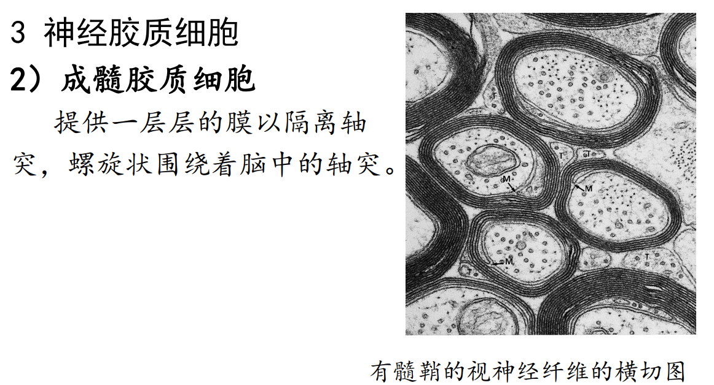
髓鞘
如果我们将神经细胞比作是一根电线的话，那么髓鞘可以看作是电线外面的一层胶皮，它起到了绝缘的作用，防止神经电冲动从神经元轴突传递至另一神经元轴突。如果髓鞘损伤或丢失，那么将会破坏神经元之间的信号，并可能导致各种各样的神经症状。

Slide 7
相关诱因
遗传因素：MS患者存在遗传易感性，单卵双胎患病率高于异卵双胎，部分患者有患病亲属。
环境因素：MS发病率存在“纬度效应”，与纬度增加、日照减少有关。
生活方式：血脂异常、吸烟等不良生活习惯可能影响MS的发生与发展。
病毒感染：EB病毒、HHV-6病毒感染与MS发病相关，可能通过分子模拟、旁路激活等机制诱发自身免疫反应。
免疫因素：MS的发病与免疫系统异常有关，活化的CD4+ T细胞等免疫细胞通过分泌炎性因子等破坏血脑屏障，浸润中枢，导致脱髓鞘等病理改变。
具体是什么触发了免疫系统对髓鞘的攻击目前还在研究中

Slide 8
PART 02
临床表现

Slide 9
临床症状
这个症状就像雪花，每一片都不同，在每个人身上都不一样
多发性硬化可能表现的一些常见症状和体征：
1.运动障碍：包括肌无力、肌张力异常、协调障碍、肢体震颤和不稳定步态。
2.感觉障碍：可能表现为感觉丧失、针刺感、感觉异常
3.视力问题：可能出现视力模糊、双重视觉、眼球震颤、眼球运动障碍、视野缺损或视力丧失。
4.疲劳：多数患者会感到极度疲劳，即使在休息后也无法缓解。
5.神经痛：可能出现面部疼痛、颈部或背部疼痛，或者其他神经痛的表现。
6.肌肉痉挛和痉挛性疼痛：可能导致肢体痉挛、痛性抽搐或疼痛。
7.随意运动障碍：可能出现运动不协调、动作无力或不稳定。
8.膀胱和肠道功能障碍：包括尿频、尿急、尿失禁、排尿困难、便秘或失禁。
9.认知障碍：可能涉及记忆力减退、注意力不集中、信息处理速度下降和思维灵活性减退等。
10.情绪和心理问题：多发性硬化患者可能出现抑郁、焦虑、易怒、情绪波动和社交退缩等心理问题。
【《地狱男爵》女主患多发性硬化症后首次接受采访 坚强又乐观】 https://www.bilibili.com/video/BV1Db411B7sR/?share_source=copy_web&vd_source=379a3304217e67960dfca4cf559d6873

Slide 10
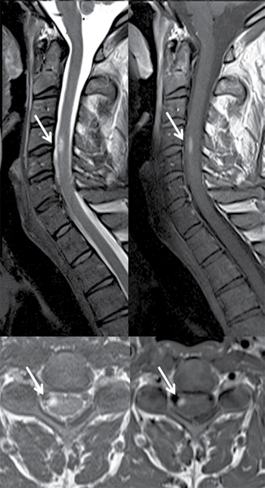
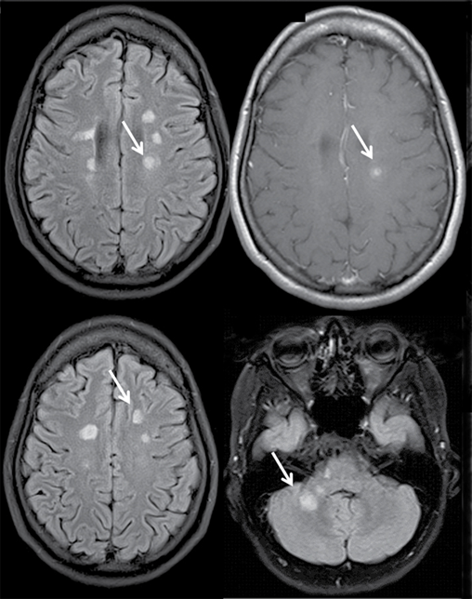
临床诊断
几乎所有已确诊的MS患者，都存在异常的脑MRI表现，都需要进行MRI检查。
脑MRI通常表现为特征性部位的多灶性T2高信号脑白质病变，包括脑室周围、近皮层区域、幕下区域。在T1加权像上，病变可能出现低信号的表现。脊髓损伤则发生在80%～90%的MS患者，最常见于颈椎。病变延伸超过一个或两个椎骨段，并且经常偏离中心，邻接软膜表面。

Slide 11
PART 03
治疗手段

Slide 12
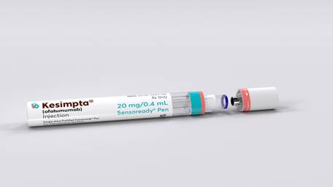
治疗手段
目前无法治愈多发性硬化症，但部分疗法已被证实能有效控制疾病。治疗的目标为恢复患者的功能、预防再次发作和失能。
多发性硬化症（MS）的急性发作的治疗通常包括高剂量的皮质类固醇。
通过这些皮质类固醇药物的作用，迅速减轻由于自身免疫反应引起的中枢神经系统的炎症。有助于快速减轻症状，改善患者的神经功能，并缩短急性发作的持续时间。长期使用可能会有严重的副作用，如骨质疏松、高血压和免疫系统抑制等，但它们在控制急性症状方面非常有效。
注射药物（奥法妥木单抗）

Slide 13
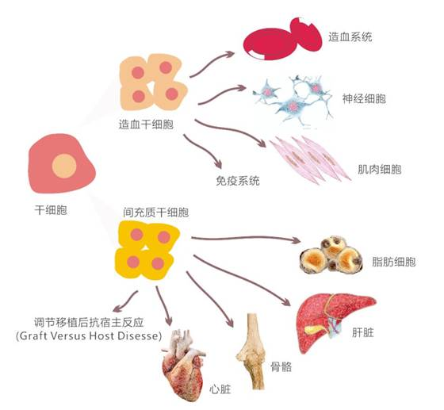
干细胞疗法
干细胞是能够转化为不同细胞类型的细胞。 它们还可以更新，产生源源不断的新细胞。 MSC（间充质干细胞）可以帮助身体对抗炎症。 干细胞一旦交付后将有助于调节免疫系统并防止未来髓磷脂的分解。
由于干细胞疗法既可以免疫调节（意味着它可以控制免疫系统）又可以再生，因此它是治疗多发性硬化症和其他以炎症和组织退化为特征的疾病的一种有前途的治疗选择。
目前尚无批准的MS干细胞疗法，但有多种方法正在临床试验中进行测试。

Slide 14
PART 04
AI与MS

Slide 15
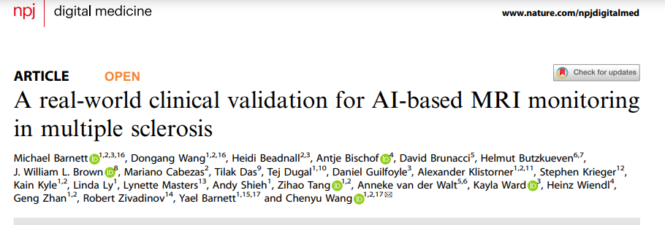
AI与MS
论文介绍了一种基于深度神经网络的MRI监测工具iQ-Solutions（简称iQ-MS），用于在多发性硬化症的临床实践中进行监测。

Slide 16
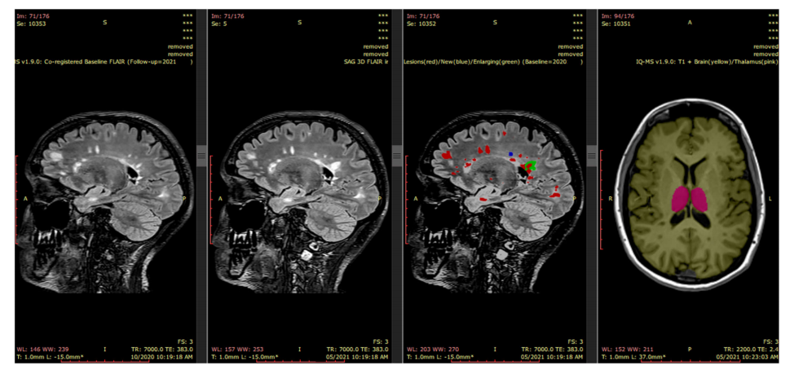
AI与MS
iQ-MS使用3D-UNet作为核心网络提取图像特征，使用LG-Net模型对3D T1图像进行处理，分析脑的MRI扫描，并生成与MS相关的特定报告，包括横截面和纵向全脑、脑亚结构和病变指标。工具自动返回与先前研究配准的3D FLAIR系列图像，同时提供标注了病变的3D FLAIR图像。其中，蓝色表示新出现的病变，绿色表示扩大的病变。同时，还返回标注了整个大脑（黄色）和丘脑（粉色）的3D-T1序列图像。

Slide 17
PART 05
选择题

Slide 18
选择题
选择题1： MS是自身免疫系统攻击哪个部位导致的疾病（ ）
a 髓鞘 b脊髓 c干细胞
选择题2： MS的诊断手段是（ ）
A.MRI B.CT C.DWI

Slide 19
选择题
选择题1： MS是自身免疫系统攻击哪个部位导致的疾病（A）
a 髓鞘 b脊髓 c干细胞
选择题2： MS的诊断手段是（ ）
A.MRI B.CT C.DWI

Slide 20
选择题
选择题1： MS是自身免疫系统攻击哪个部位导致的疾病（A）
a 髓鞘 b脊髓 c干细胞
选择题2： MS的诊断手段是（A）
A.MRI B.CT C.DWI

Slide 21


Slide 22


Slide 23
参考资料
[1] 程芸, 李映霞, 李海霞, 周喆, 谷有全. 多发性硬化发病机制的研究进展[J]. 神经损伤与功能重建, 2021, 17(11): 1678-1682.
[2]A real-world clinical validation for AI-based MRI monitoring in multiple sclerosis | npj Digital Medicine (nature.com)
【多发性硬化症科普动画】
https://www.bilibili.com/video/BV1q7411G7wt/?share_source=copy_web&vd_source=ed8b83d75361c5f76a7b8cc81a35cd9f
【多发性硬化症｜摧毁心智的可怕疾病，至暗时刻如何破局？】
https://www.bilibili.com/video/BV1L34y1W7ot/?share_source=copy_web&vd_source=ed8b83d75361c5f76a7b8cc81a35cd9f

Slide 24
THANKS For
LISTENING

